Slide 1

Könyvtári Szoftver
Szakács Gergő

Slide 2
Témaválasztás
Kényelmesebbé és gyorsabbá alakítaná az elavultabb könyvtárainkat.
Adatbázisban tárolja az adatokat.
Tovább fejleszthető.
Reprezentálja a napjainkban használt felületek stílusát.

Slide 3





Felhasznált technológiák, programnyelvek
HTML
CSS
Javascript
PHP
MySQL

Slide 4



Felhasznált technológiák, programnyelvek
Bootstrap
Sass
jQuery

Slide 5
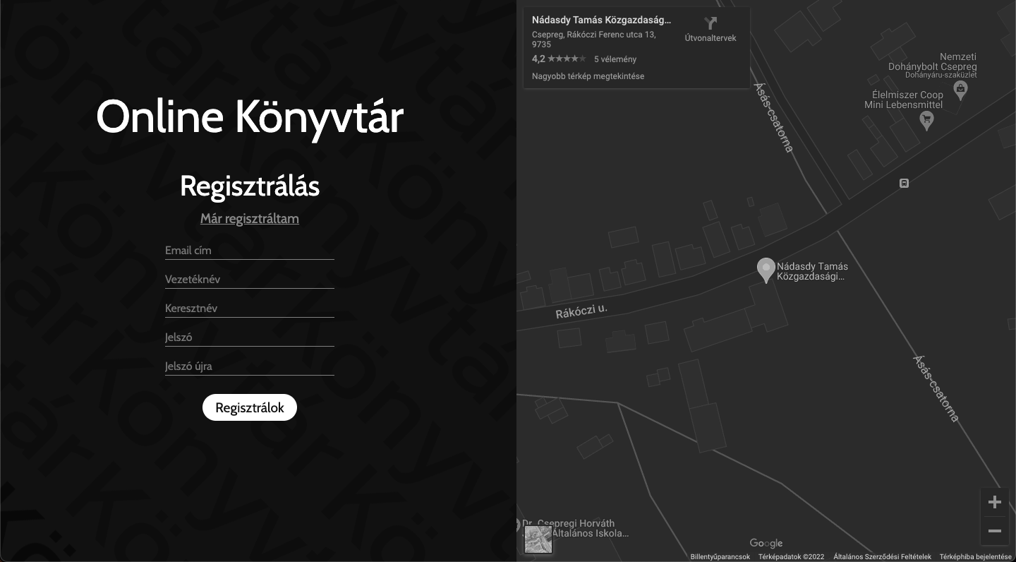
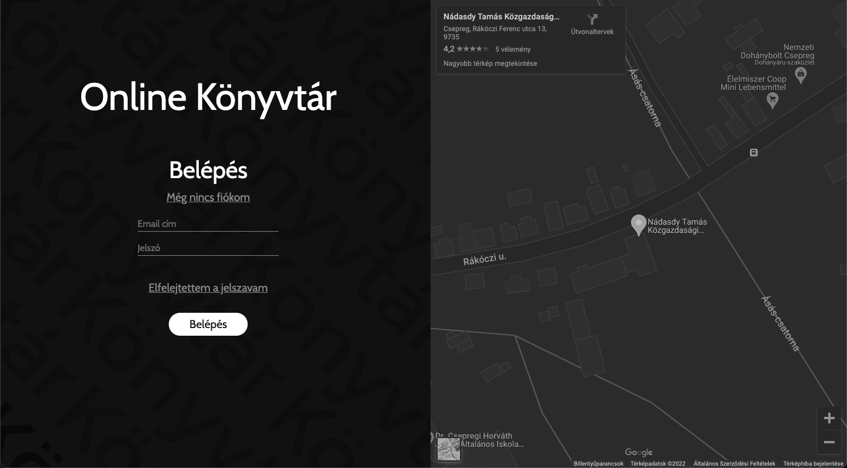
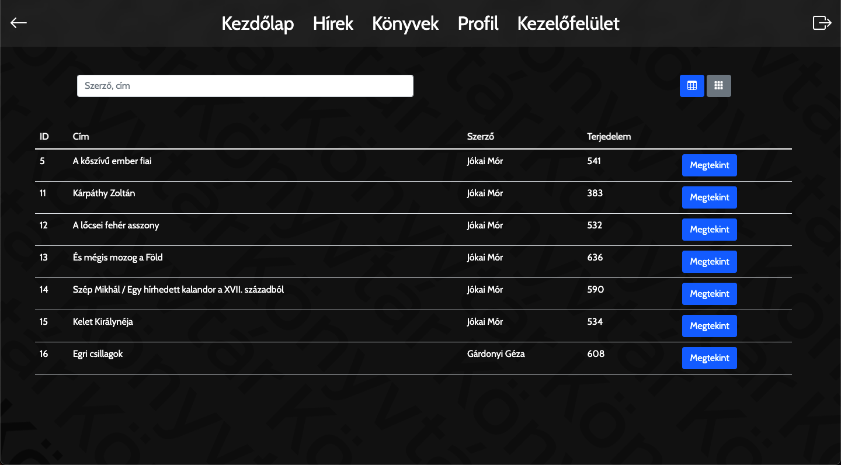
Felhasználói felület

Slide 6
Bővíthetőség
Könyvek típusát
Jogosultságok alapján
Fontos funkciókat lehetne beleépíteni
Notes:
Könyvek típusa: folyóirat, magazin stb
Jogosultságok: pl: Ne minden könyvtáros fiók tudjon létrehozni híreket. Fontos funkció: könyvtáros fiók létrehozása adatbázisban való turkálás nélkül

Slide 7
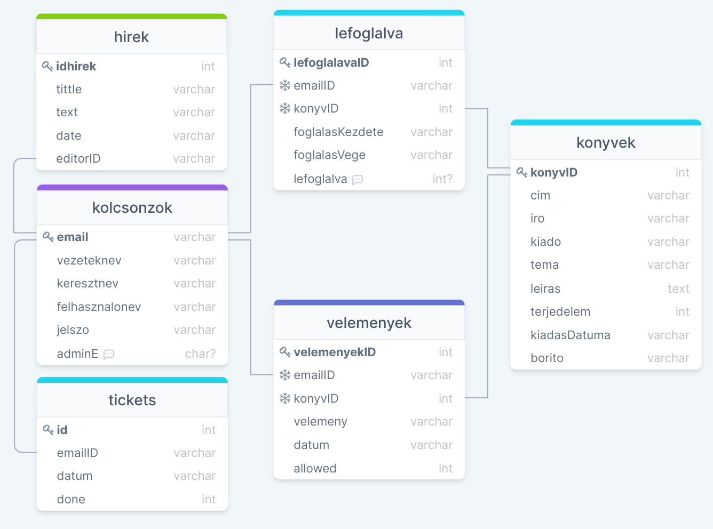
Adatbázis

Slide 8
Tesztelés
A különböző eszközök amiken tesztelve lett az alkalmazás:
Desktop - 1920x1080-as felbontáson
Laptop – 1440x900-as felbontáson
Tablet és Telefon felbontásokhoz a Google Chrome beépített tesztelő felületével történt

Slide 9
Összegzés
Összeségében, nagyon sokat tanultam a webfejlesztés terén a szakdolgozatnak köszönhetően.
Megtanultam a Bootstrap, jQuery és a PHP használatának alapjait és érdekességeit.
A program jövője a plusz funkciók bővítésében és a kényelmi funkciók javításában rejlik.

Slide 10
Köszönöm a figyelmet
Szakács Gergő

